Slide 1

Pathologies des moteurs thermiques
1. Présentation
2. Dommages sur les coussinets et leurs causes
3. Dommages sur les pistons et leurs causes
4. Dommages sur les joints de culasse et causes
5. Dommages sur les soupapes et leurs causes
JC F

Slide 2
1 Présentation
En dehors des problèmes de conception et/ou de fabrication des moteurs, les causes de dysfonctionnements sont nombreuses. Elles peuvent être déterminées par simple examen visuel minutieux.
Les causes habituelles :
Lubrification > huile non adaptée, insuffisante
Fuites internes > eau, carburant, gaz de combustion
Fuites externes > corrosion, électrolyse
Surcharges mécaniques > frottements , blocages
Surrégime
Défaut de refroidissement
Montage de pièces non-conformes
Mauvais montages
Etc…

Slide 3
Pathologies des moteurs thermiques
1. Présentation
2. Dommages sur les coussinets et leurs causes
3. Dommages sur les pistons et leurs causes
4. Dommages sur les joints de culasse et causes
5. Dommages sur les soupapes et leurs causes

Slide 4
2 Dommages sur les coussinets et leurs causes
Dommages par surchauffe résultant de hausses de température importantes et généralement associées à des frictions mécaniques.
Causes possibles :
Hausse de température due à des érosions, des grippages, des contacts de bords et dissipation insuffisante de la chaleur par le lubrifiant.
Effets visibles :
Fissures de chaleur
Fusion de la couche de roulement
Décoloration de la couche de roulement
Température et frottements métal/métal, sont les deux facteurs clé de la détérioration des assemblages mobiles

Slide 5
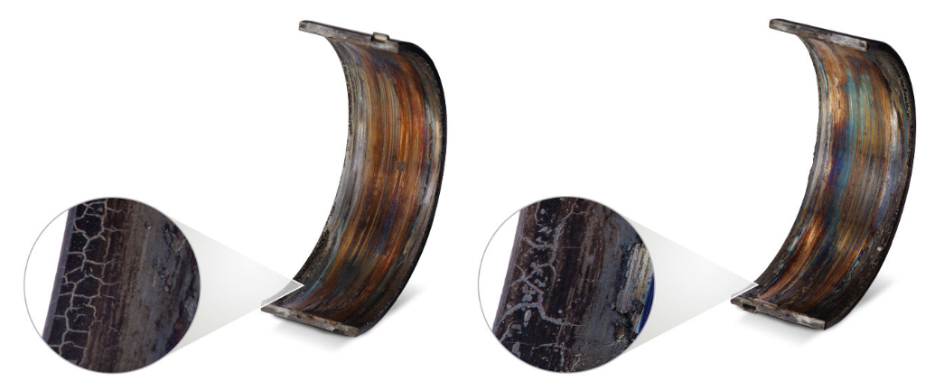
2 Dommages sur les coussinets et leurs causes
Fissures de chaleur
Essentiellement sur les bords

Slide 6
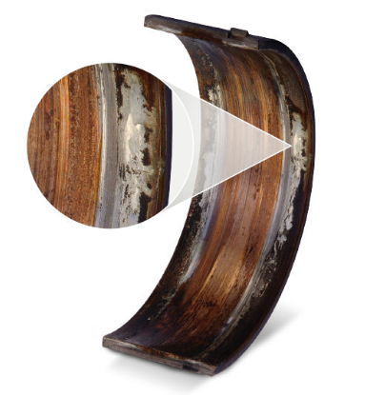
2 Dommages sur les coussinets et leurs causes
Fusion de la couche de roulement
Avec déplacement de matériaux et bavures visibles

Slide 7
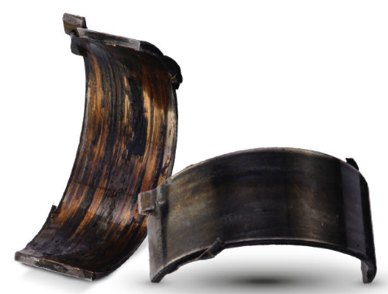
2 Dommages sur les coussinets et leurs causes
Décoloration de la couche de roulement
Décolorations bleuâtre à noires sur la bande de roulement et au dos

Slide 8
Pathologies des moteurs thermiques
1. Présentation
2. Dommages sur les coussinets et leurs causes
3. Dommages sur les pistons et leurs causes
4. Dommages sur les joints de culasse et causes
5. Dommages sur les soupapes et leurs causes

Slide 9
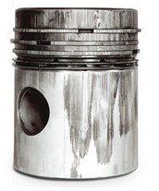
3 Dommages sur les pistons et leurs causes
Dommages de la tête de piston
Grippage par surchauffe
Causes :
Dysfonctionnements de combustion
Canal d’huile déformé/bouché
Montage de mauvais pistons
Défauts dans le système de refroidissement
Réduction du jeu diamétral dans les sections hautes

Slide 10
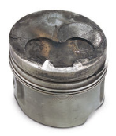
3 Dommages sur les pistons et leurs causes
Dommages de la tête de piston
Traces de chocs
Causes :
Dépassement du piston trop important
Ré-usinages successifs de la surface portante du joint de culasse
Retrait de soupape incorrect
Mauvais joint de culasse
Dépôt de calamine sur la tête de piston
Jeu de soupape trop faible
Mauvais calage de courroie crantée

Slide 11
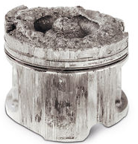
3 Dommages sur les pistons et leurs causes
Dommages de la tête de piston
Fusion
Causes :
Mauvais injecteurs
Quantité d’injection incorrecte
Retard d’auto-allumage

Slide 12
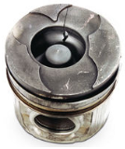
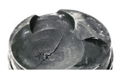
3 Dommages sur les pistons et leurs causes
Dommages de la tête de piston
Fissures du fond de cavité
Causes :
Injecteurs défectueux
Quantité d’injection incorrecte
Refroidissement insuffisant des pistons
Mauvais pistons
Augmentation de la puissance

Slide 13
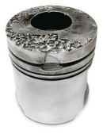
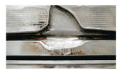
3 Dommages sur les pistons et leurs causes
Dommages au niveau des segments
Érosion de matière
Causes :
Erreur de montage
Excès de carburant
Forte usure axiale des gorges de segment
Forte usure des segments
Flottement des segments

Slide 14
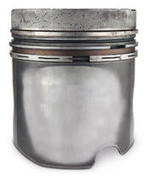
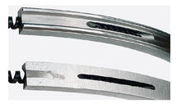
3 Dommages sur les pistons et leurs causes
Dommages au niveau des segments
Usure radiale par excès de carburant
Causes :
Mauvais mélange
Dysfonctionnement de combustion
Forte usure des segments

Slide 15
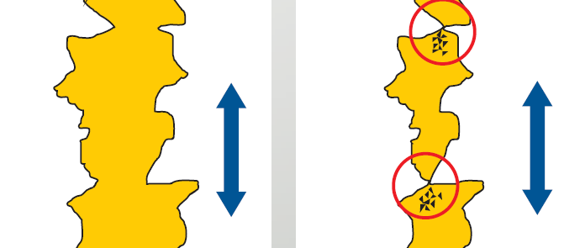
3 Dommages sur les pistons et leurs causes
Usure radiale par excès de carburant
Le carburant non brûlé dans la chambre de combustion affaiblit le film d'huile sur la surface du cylindre. Le film d'huile est alors dilué ou lavé.
Suite à l'absence de ce film, les surfaces métalliques du piston et de l'alésage
de cylindre ne sont plus séparées et s'usent par friction mixte. La puissance du moteur diminue et sa consommation d'huile augmente

Slide 16
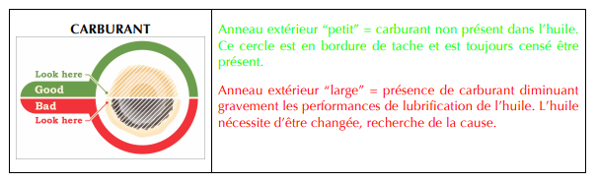
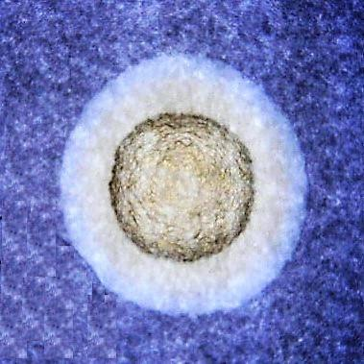
3 Dommages sur les pistons et leurs causes
Excès de carburant facilement mesurable par Colutest
Anneau extérieur très large

Slide 17
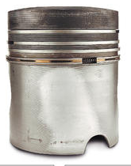
3 Dommages sur les pistons et leurs causes
Dommages au niveau des segments
Usure radiale par la crasse
Causes :
Impuretés abrasives > filtration insuffisante
Impuretés résiduelles de fabrication
Particules d’abrasion produites pendant la période de rodage

Slide 18
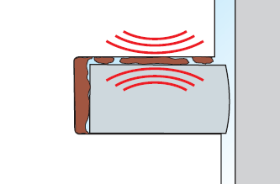
3 Dommages sur les pistons et leurs causes
Dommages au niveau des segments
Segments bloqués par la crasse

Slide 19
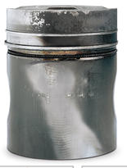
3 Dommages sur les pistons et leurs causes
Dommages au niveau de la jupe de piston
Marquage asymétrique
Causes :
Tige de bielle déformée
Alésages des yeux de bielle désaxés
Alésage oblique du cylindre
Jeu de coussinet de bielle trop important

Slide 20
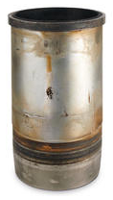
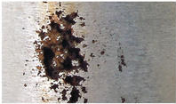
3 Dommages sur les pistons et leurs causes
Dommages au niveau de la chemise
Cavitation
Causes :
Logement imprécis de la chemise
Mauvais joints toriques
Liquide de refroidissement inapproprié
Pression trop faible dans le circuit de refroidissement
Température de service trop haute ou trop basse
Flux de liquide de refroidissement insuffisant

Slide 21
Pathologies des moteurs thermiques
1. Présentation
2. Dommages sur les coussinets et leurs causes
3. Dommages sur les pistons et leurs causes
4. Dommages sur les joints de culasse et causes
5. Dommages sur les soupapes et leurs causes

Slide 22
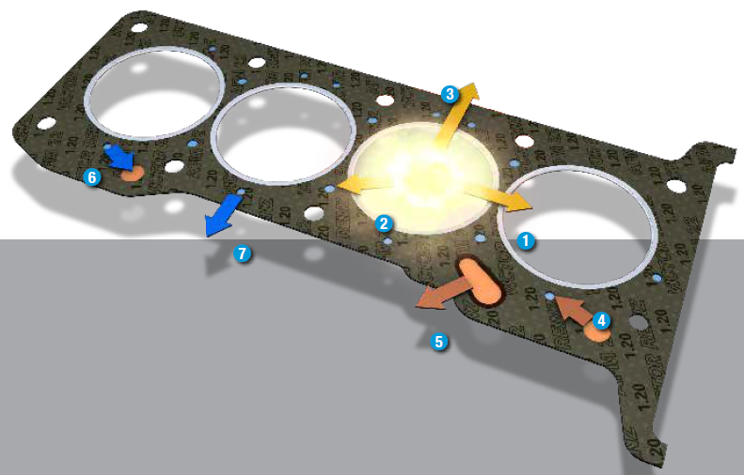
4 Bris joints de culasse et leurs causes
Les dysfonctionnements des joints de culasse sont liés aux possibilités de fuites d’eau, d’huile, de gaz de combustion.
Fuites
Gaz d’une chambre à une autre chambre
Gaz vers le circuit de refroidissement
Gaz vers l’extérieur
Huile vers le circuit de refroidissement
Huile vers l’extérieur
Eau vers le circuit d’huile
Eau vers l’extérieur

Slide 23
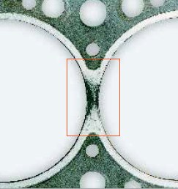
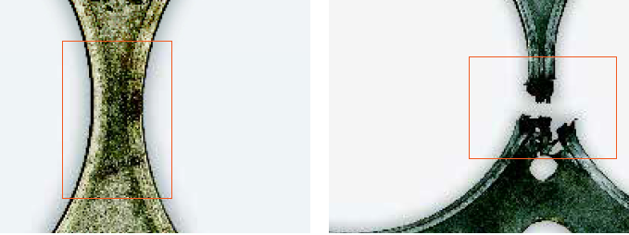
4 Bris joints de culasse et leurs causes
Noircissement
Dégradation
Dégradation
Causes :
Pression de surface trop faible ou surchauffe du moteur.
Mauvais serrage des goujons de culasse
Non respect des instructions de pose
Dommages au niveau de la culasse

Slide 24
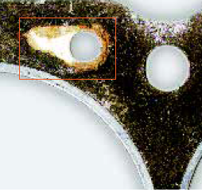
4 Bris joints de culasse et leurs causes
Gonflements
Ils apparaissent dans les zones exposées au liquide de refroidissement surchauffé suite à la destruction des imprégnant au silicone non résistants à la vapeur.

Slide 25
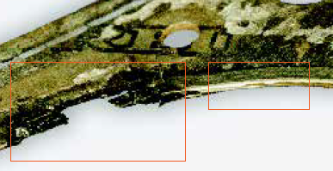
4 Bris joints de culasse et leurs causes
Écrasements

Slide 26
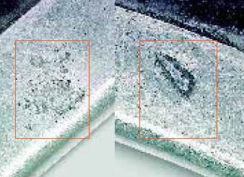
4 Bris joints de culasse et leurs causes
Encrassement par des particules étrangères

Slide 27
Pathologies des moteurs thermiques
1. Présentation
2. Dommages sur les coussinets et leurs causes
3. Dommages sur les pistons et leurs causes
4. Dommages sur les joints de culasse et leurs causes
5. Dommages sur les soupapes et leurs causes

Slide 28
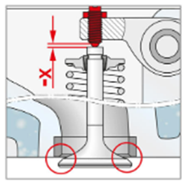
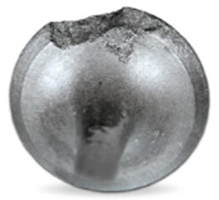
5 Dommages sur les soupapes et leurs causes
Mauvais réglage du jeu de la soupape
Le jeu de la soupape est réglé trop serré ou les entretiens n’ont pas été effectués
Conséquences :
La soupape ne ferme pas correctement. Les gaz passent le long du siège et chauffent la face de la soupape qui brûle

Slide 29
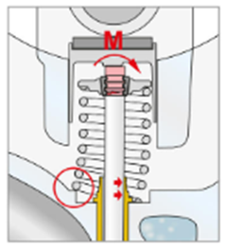
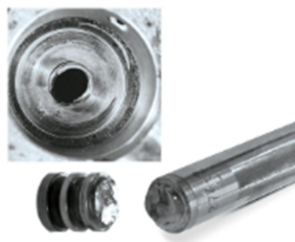
5 Dommages sur les soupapes et leurs causes
Erreur de montage du ressort de soupape
La déformation du ressort provoque un couple de flexion latéral sur la tige de soupape
Conséquences :
La fatigue par flexion qui en résulte entraîne la destruction du guide puis la rupture de la queue de soupape

Slide 30
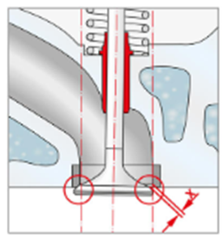
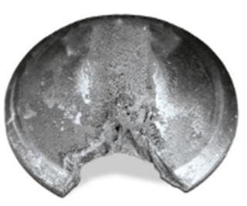
5 Dommages sur les soupapes et leurs causes
Désalignement du siège rapporté ou du guide
Le ré-usinage du siège de soupape ou du guide est décentré
Conséquences :
La soupape ne ferme pas correctement, surchauffe et brûle dans la zone du siège

Slide 31
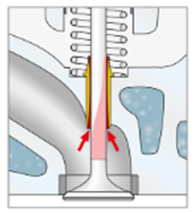
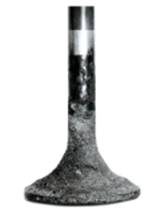
5 Dommages sur les soupapes et leurs causes
Jeu de guidage de la soupape trop important
Jeu important en raison d’une forte usure des guides ou d’une trop forte
abrasion lors de la réparation.
La soupape devient dure et ne ferme plus correctement
Conséquences :
Dureté mécanique, grippage puis surchauffe

Slide 32
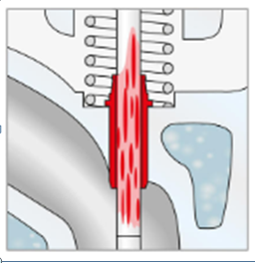
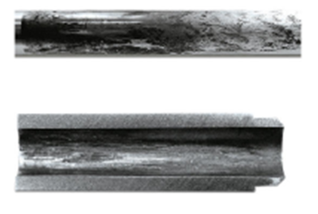
5 Dommages sur les soupapes et leurs causes
Jeu de guidage de la soupape trop faible
Guides de soupapes non adaptés aux tiges
Conséquences :
Manque de lubrification,
dureté mécanique,
grippage puis surchauffe.

Slide 33
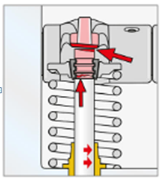
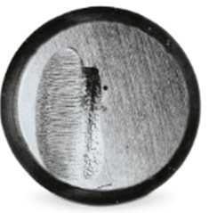
5 Dommages sur les soupapes et leurs causes
Montage de culbuteurs détériorés
Conséquences :
La tige et la queue de soupape s’usent unilatéralement.
La sollicitation transversale entraîne des ruptures de fatigue au niveau du raccordement à pince

Slide 34
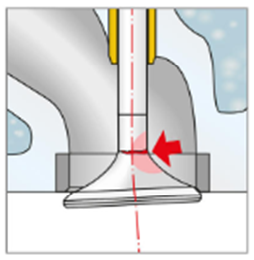
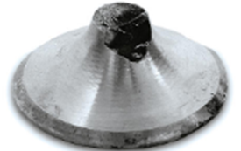
5 Dommages sur les soupapes et leurs causes
Montage de soupapes déformées
Conséquences :
La contrainte latérale produit une fatigue par flexion et une rupture au niveau du collet à la jonction de la tige.

